Slide 1
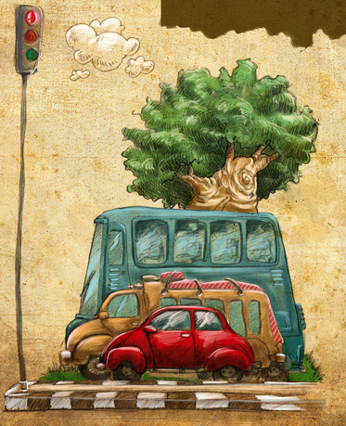
ما هي الاجسام/ الاشياء التي تشاهدونها في الصورة؟
أين تتواجد هذه المركبات؟
ما هي الاشياء التي قد نشاهدها في مثل هذا الطريق؟

Slide 2
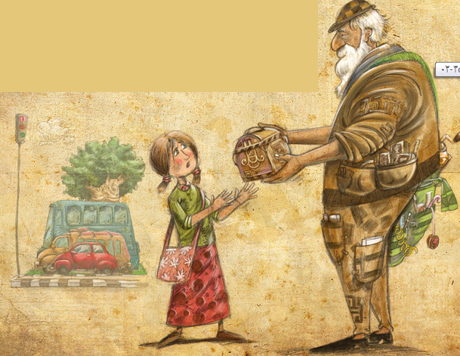
ما هو عدد الشخصيات في الصور؟
حسب رأيك من يكون هذا الرجل وما هي مهنته؟
حسب رأيك من تكون هذه البنت ؟ وهل تعتقد أن لها مهنة ؟
ماذا يقدم الرجل العجوز للطفلة؟

Slide 3
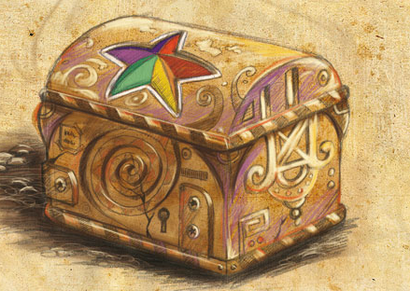
حسب رأيك ماذا تتخيل أن يكون داخل الصندوق؟
ماذا تشاهد في الصورة؟
حسب رأيك لماذا قدم الرجل العجوز هذا الصندوق للطفلة؟

Slide 4
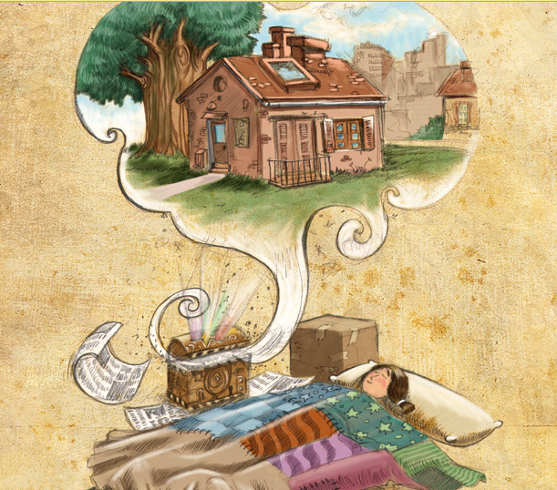
ماذا تشاهدون في الصورة؟
ما هو الجو السائد في الصورة؟
لو كنت مكان هذه الطفلة, بماذا كنت تحلم؟

Slide 5
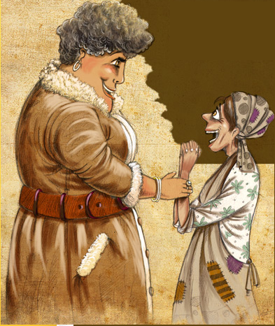
ماذا تشاهدون في الصورة؟
ما هو عدد الشخصيات في الصورة ؟
قارن بين الشخصيات الظاهرة في الصورة؟
ماذا تتوقع أن تقول السيدة لتلك المرأة البسيطة؟
ما هو الجو السائد في الصورة؟ بالاعتماد على تعابير اوجه الشخصيات.
ما هي العلاقة بين هذه الصورة والصورة السابقة بحسب رأيك؟

Slide 6
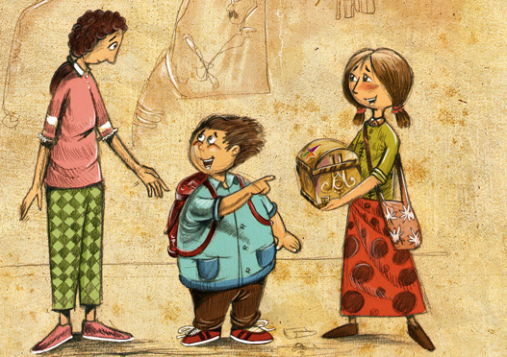
ماذا تشاهدون في الصورة؟
ما هو عدد الشخصيات في الصورة؟
لماذا يشير الطفل إلى الفتاة التي تحمل الصندوق؟
ماذا يحمل الطفل على ظهره؟
ولماذا لا تحمل البنت حقيبة مثله؟

Slide 7
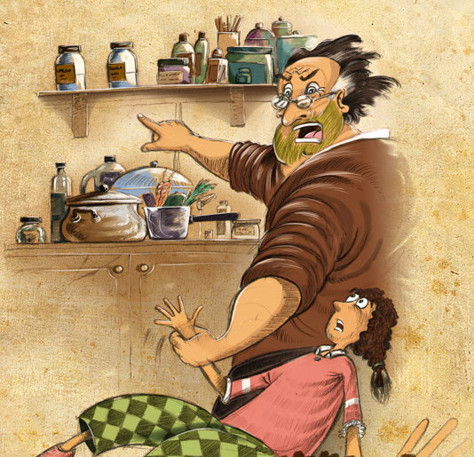
ما هو عدد الشخصيات الموجودة في الصورة؟
أين رأينا هذه الطفلة؟
حسب رأيك ما هي العلاقة التي تربط الطفلة بهذا الرجل؟
ما هو الجو السائد في الصورة اعتمادا على تعابير وجوه الشخصيات؟

Slide 8
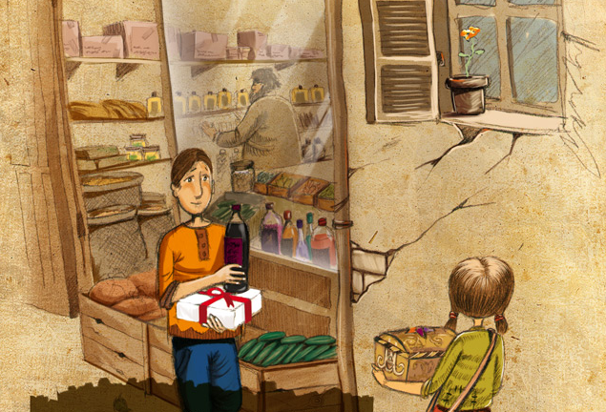
ما هي الشخصيات الموجودة في الصورة؟
هل شاهدنا هذه الطفلة سابقا؟
حسب رأيك ماذا تفعل عند هذا المتجر؟
تخيل حوارا يجري بين الطفل وبين الطفلة التي تحمل الصندوق؟

Slide 9
حسب رأيكم ما هي العلاقة بين الصور السابقة؟

